Slide 1
Optimisation thermique et énergétique
Projet EBUS
Démonstrateur pour modéliser le comportement thermique et énergétique du bus électrique
00/03/2025

Slide 2
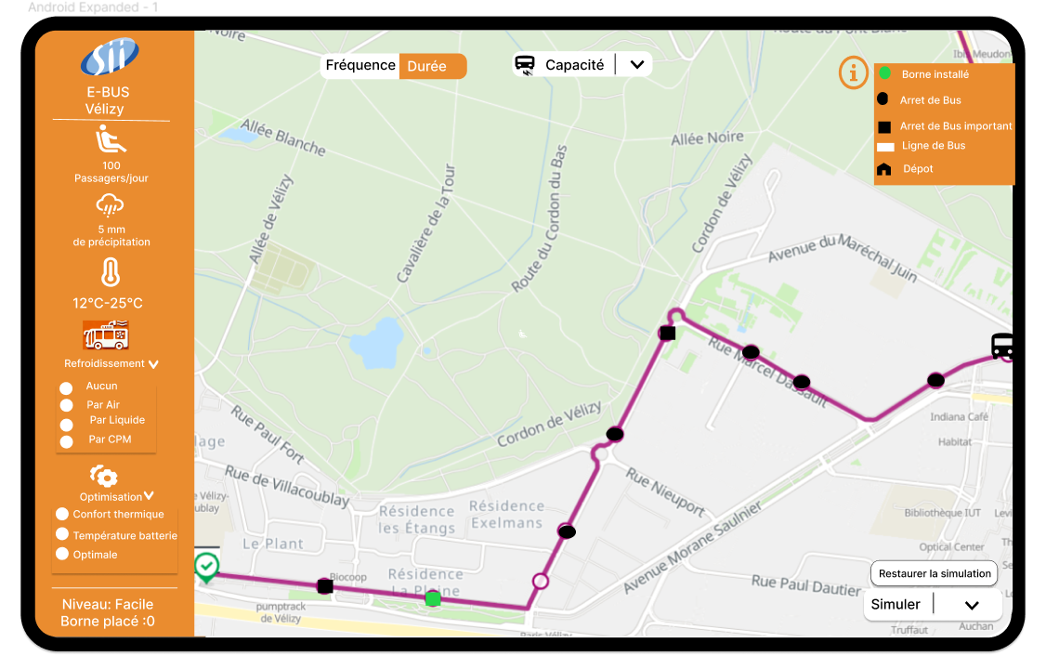
Modéliser l’évolution thermique dans le bus et de la batterie
En utilisant les données déjà rentrés dans le démonstrateur on peut cliquer sur le bouton « Simuler » pour afficher en out-put les informations sur l’évolution de la température du Bus (confort thermique), mais aussi l’évolution de la température de la batterie et la consommation énergétique

Slide 3
Modéliser l’évolution thermique dans le bus, de la batterie et la consommation énergétique sans système de refroidissement
la température du Bus (confort thermique), la température de la batterie et la consommation énergétique évoluent tout le long du trajet , le démonstrateur peut affiché ces out-put avec une simple simulation
Température Batterie Confort thermique Consommation Estimation SOH
XX ° XX ° XX KW %

Slide 4
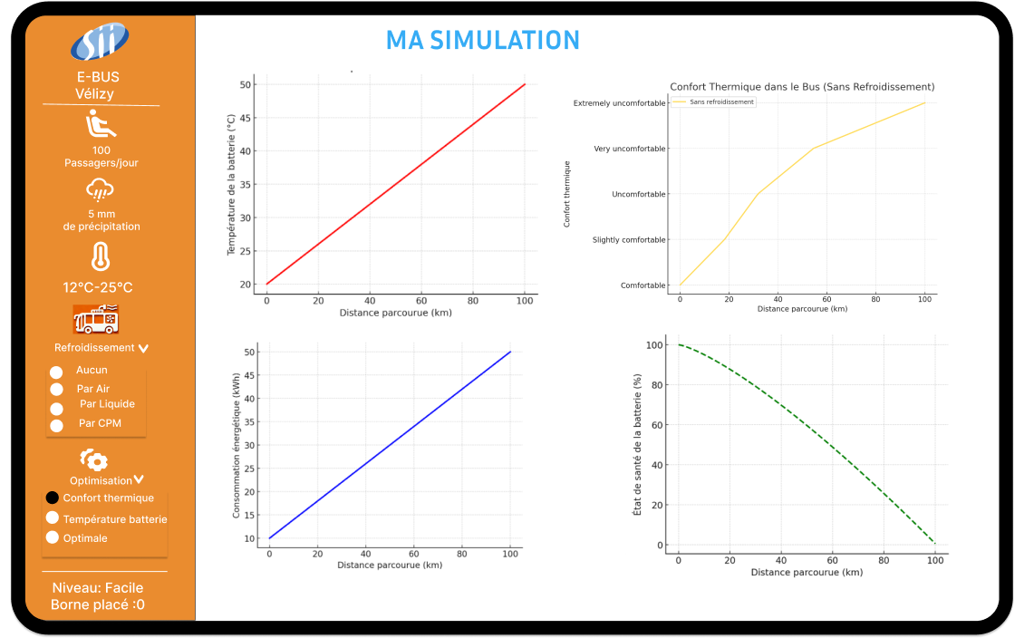
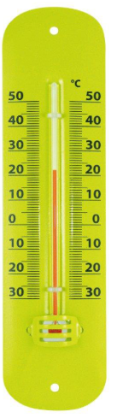
Impact des Conditions Thermiques et du Profil de Charge sur la Dégradation de la Batterie
Température de la batterie 🔥 : Augmente progressivement, accélérant sa dégradation.
Confort thermique : Suit une tendance similaire, affectant le confort des passagers.
Consommation énergétique ⚡ : Croît linéairement avec la distance, influencée par la gestion thermique et le profil charge decharge
État de santé de la batterie (SoH) 🔋📉 : Diminue plus rapidement en l’absence d’un système de refroidissement et une optimisation du profile charge decharge,réduisant la durée de vie de la batterie.

Slide 5
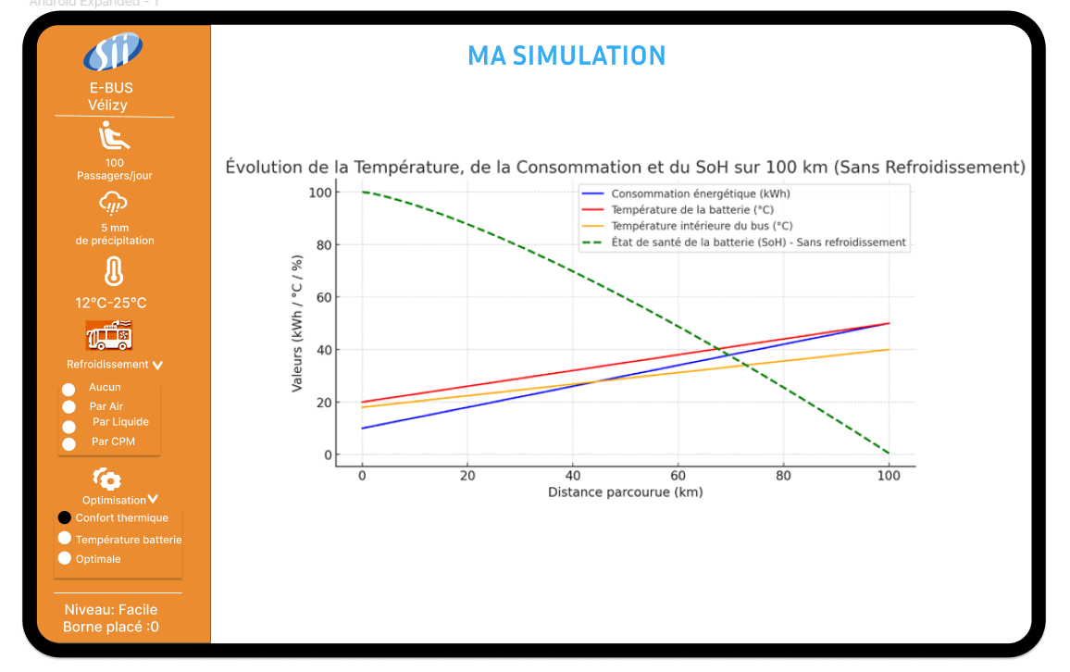
On peut également affiché un graphe qui regroupe les différents modules ce qui nous permet de voir directement l’impact sur le SoH
Impact des Conditions Thermiques et du Profil de Charge sur la Dégradation de la Batterie

Slide 6
Optimisation Thermique et Gestion de la Batterie : Enjeux et Perspectives
Enjeu : Sans une gestion thermique efficace, et une optimisation profil de charge décharge, la batterie surchauffe et se dégrade plus vite, entraînant une perte de performance et une augmentation des coûts de maintenance.
Prochaines étapes :
Évaluer l’impact d’un système de refroidissement pour optimiser la durée de vie de la batterie.
Analyser la consommation énergétique avec et sans refroidissement pour une meilleure efficacité du véhicule.

Slide 7
Le rôle du démonstrateur
Le démonstrateur se distingue par sa simplicité et son efficacité : en quelques clics, il permet de simuler et comparer les différents modes de refroidissement et d’identifier le plus adapté.
Mais ce n’est pas tout ! Il aide aussi à suivre en temps réel le profil de charge et de décharge de la batterie, ce qui permet de mieux l’optimiser. Donc on peut placer les bornes de recharge aux endroits stratégiques et ajuster leur puissance pour une efficacité maximale.

Slide 8
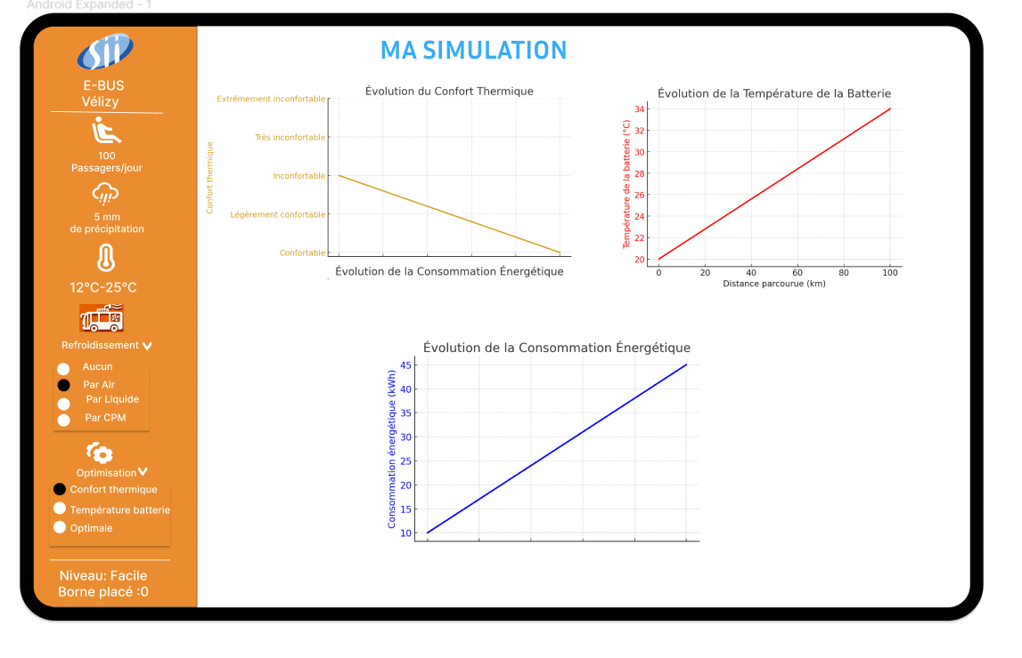
Simulation sur l’optimisation du confort thermique
Confort thermique : La courbe tend vers la zone « confortable » grâce à un meilleur contrôle de la température intérieur du Bus
Température de la batterie 🔥 : La température de la batterie montent car elle est solliciter aussi pour réguler le confort thermique;
Consommation énergétique ⚡ :Elle augmente en raison de l’activation du système de refroidissement. → Plus on veut stabiliser la température pour le confort des passagers, plus la consommation d’énergie monte

Slide 9
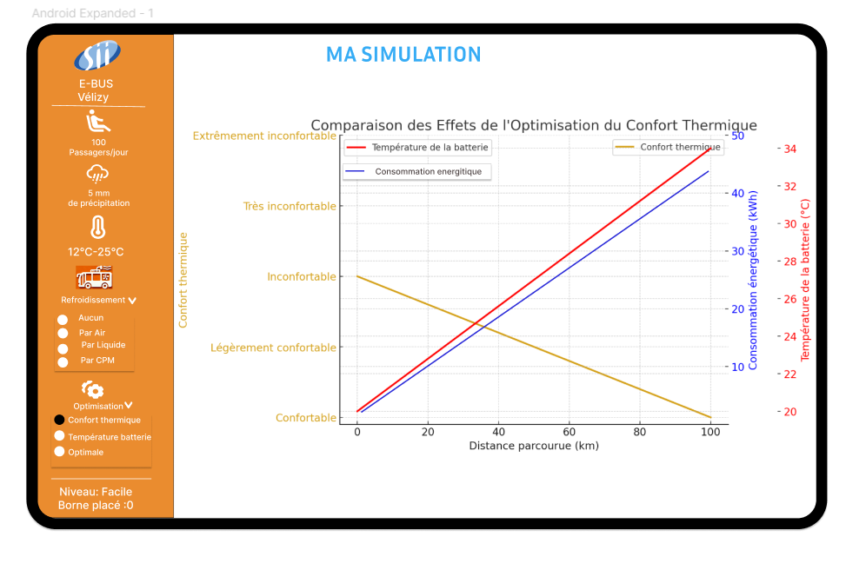
Simulation sur l’optimisation du confort thermique
L'optimisation du confort améliore les conditions à l'intérieur du bus.
Mais elle entraîne une hausse de la consommation énergétique et une montée de température qu'il faut surveiller.
Donc On peut privilégier le confort thermique mais avec un compromis énergétique

Slide 10
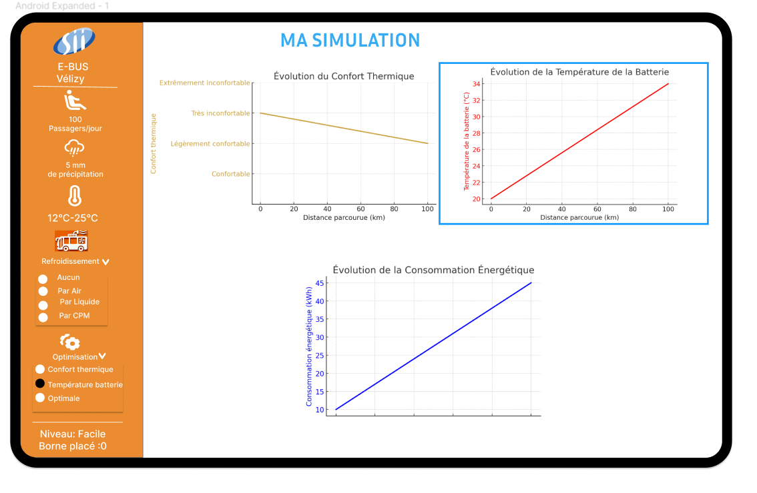
Simulation sur l’optimisation de la température de la batterie
La température de la batterie reste sous contrôle, suggérant une régulation efficace.
Le confort thermique s’améliore, passant d’un état très inconfortable à un niveau plus acceptable.
La consommation énergétique: monte a cause du système du refroidissement de la batterie et le confort termique

Slide 11
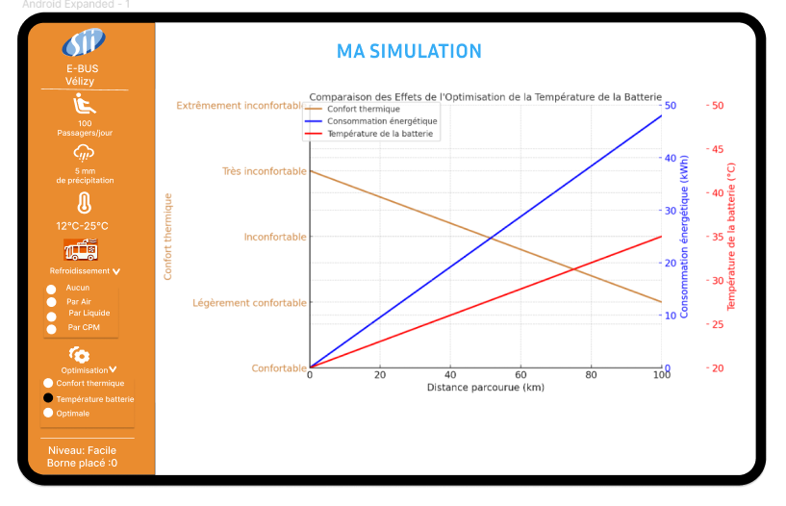
Simulation sur l’optimisation de la température de la batterie
En conclusion, ces résultats montrent

Slide 12
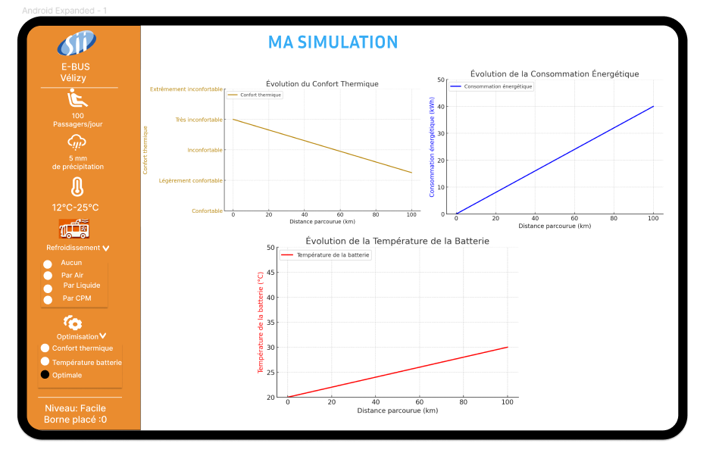
Simulation sur l’optimisation Optimale
Le confort thermique s’améliore, passant d’un état très inconfortable à un niveau plus acceptable.
La consommation énergétique suit une progression logique, mais reste dans des valeurs maîtrisées.
La température de la batterie reste sous contrôle, suggérant une régulation efficace.

Slide 13
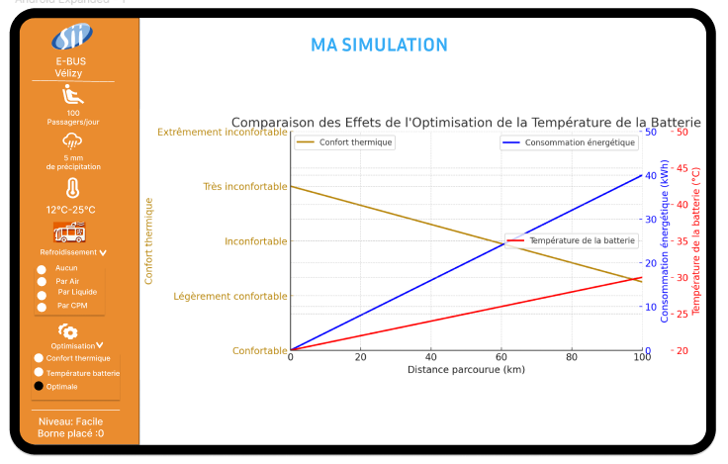
Simulation sur l’optimisation Optimale
En conclusion, ces résultats montrent que la gestion thermique a un impact direct sur le confort et l’efficacité énergétique. Un bon équilibre entre performance thermique et consommation énergétique est donc crucial pour optimiser l’expérience utilisateur et la durée de vie du véhicule électrique.

